Slide 1
Тема: память и ум
Ёлгина Елена Степановна

Slide 3
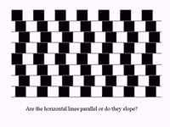

Slide 7
Какой отрезок длиннее

Slide 8
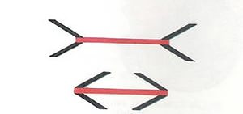

Slide 9
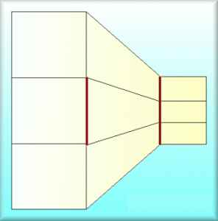
Какая красная линия длиннее?

Slide 10
andex.ru/images/search?viewport=wide&text=какой%20отрезок%20длиннее&img_url=http%3A%2F%2Ffs.nashaucheba.ru%2Ftw_fil

